Slide 1
QTA rendszer
A közterületi üzemeltetés új korszaka – okos város, tiszta város.
25 000 objektum és több, mint 1 200 000 esemény fotókkal
A QTA 100%-ban a Google Felhőben, Kubernetes környezetben fut: stabil, nagy a rendelkezésre állása és rugalmasan alkalmazkodik a pillanatnyi terheléshez.

Slide 2
Bevezetés
A QTA egy gyakorlati alapokra épülő, hazai fejlesztésű informatikai megoldás, ami a közterületi üzemeltetést és karbantartást támogatja
Korszerű, felhasználóbarát rendszer, a terepi munkavégzéshez, fotók készítéséhez okostelefon alkalmazás áll rendelkezésre
Hatékonyabbá, ellenőrizhetővé és átláthatóvá teszi a közterületi üzemeltetést és karbantartást
Támogatja a lakossági részvételt, bejelentéseket (Interneten vagy Android / iOS alkalmazással)

Slide 3
A QTA által támogatott tevékenységek
Hulladékgyűjtők, kutyapiszok ládák ürítése
Zöldterületek komplex kezelése (parkok, virágágyások, kaszálási területek stb.)
Parki eszközök (vízórák, kutak, csapok, párakapuk, padok stb.) karbantartása
Fiatal fák tányérozása, metszése, locsolása (ultrahangos átfolyásmérővel, GPS adatokkal)
Koros fák ápolása
Illegális hulladékok bejelentése és elszállítása
Játszóterek és játékok időszakos ellenőrzése, karbantartása
Kutyafuttatók kezelése (fűnyírás, kutyajátékok, kutya ivókutak stb.)
Takarítási területek (gépi és kézi), feladatok nyomon követése (GPS adatokkal)
Úthibák (kátyúk stb.) felvétele, kijavításának dokumentálása

Slide 4
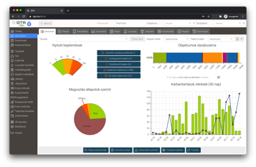
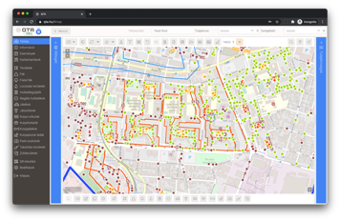
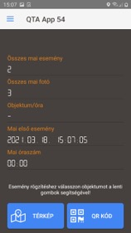
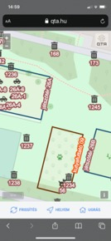
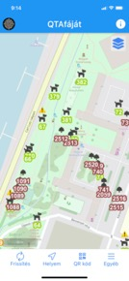
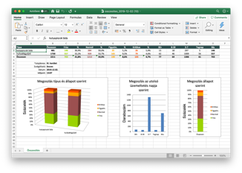
A QTA áttekintése
Vezetői információk
Tervezés, felügyelet
Adatbázis és háttér rendszer
Bejelentések (nyilvános térkép, lakossági mobil alkalmazás)
Mobil alkalmazás
Jelentések, kimutatások

Slide 5
Üzemeltetési modell
Üzemel-tetés
Friss
Normál
Figyel-meztetés
Kritikus
Automata állapot
frissítés
Beállítható az üzemeltetés gyakorisága

Slide 6
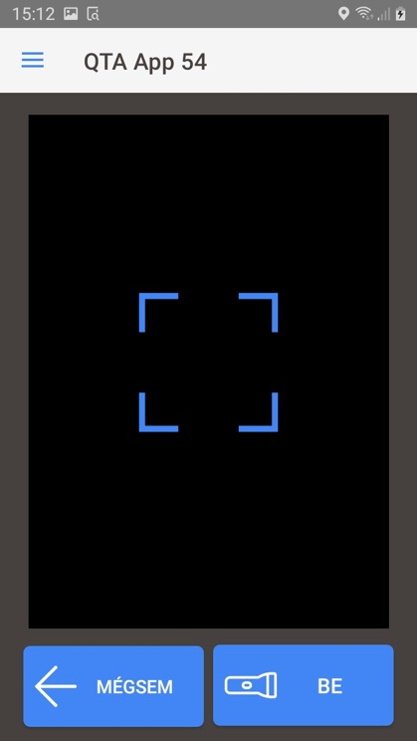
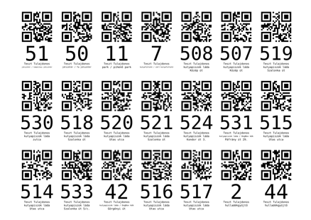
QR kód készítés és leolvasás
QR kód nyomtatás egy gombnyomásra

Slide 7
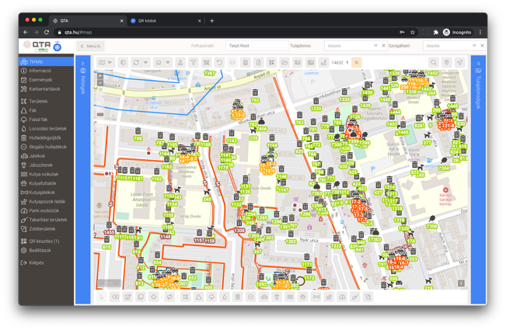
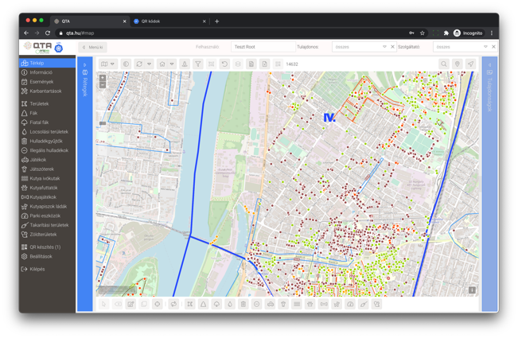
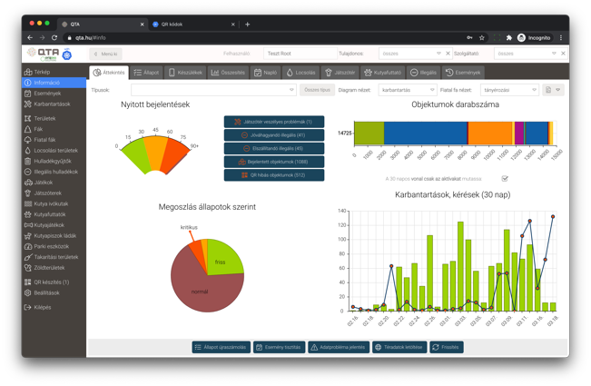
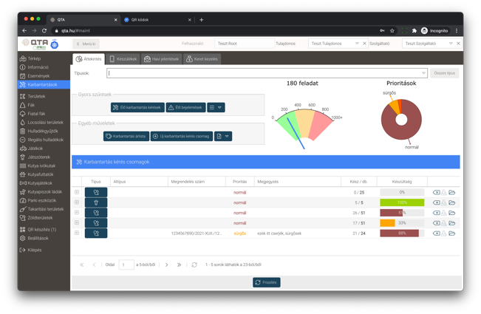
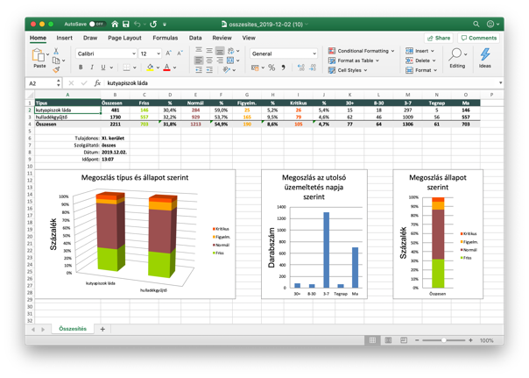
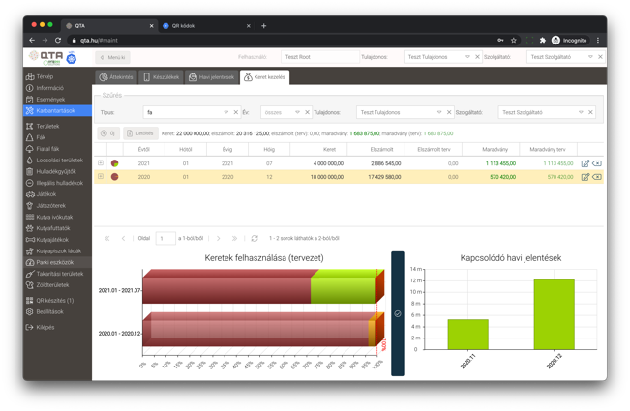
Asztali alkalmazás

Slide 8
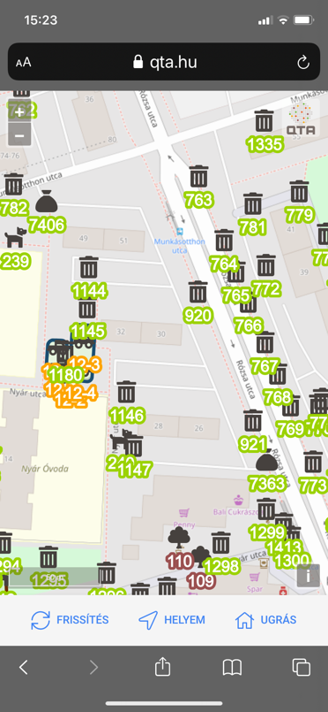
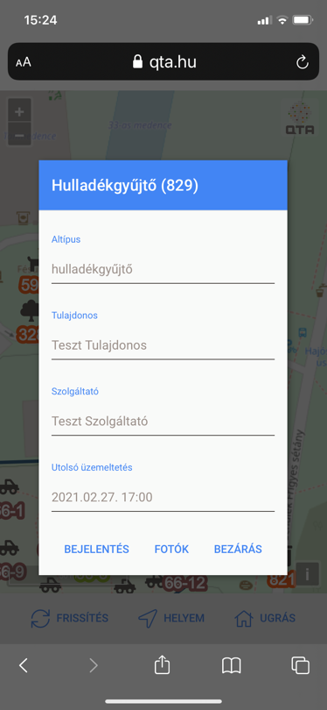
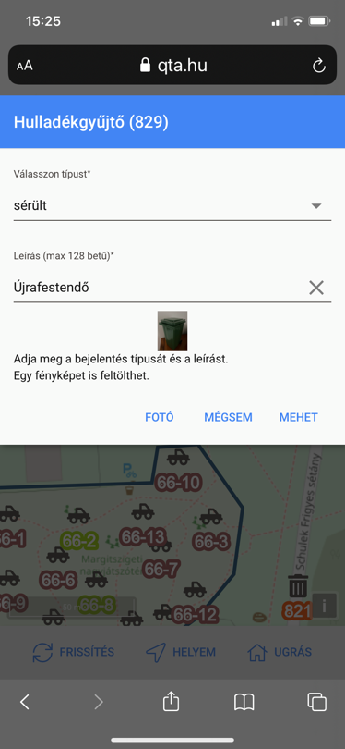
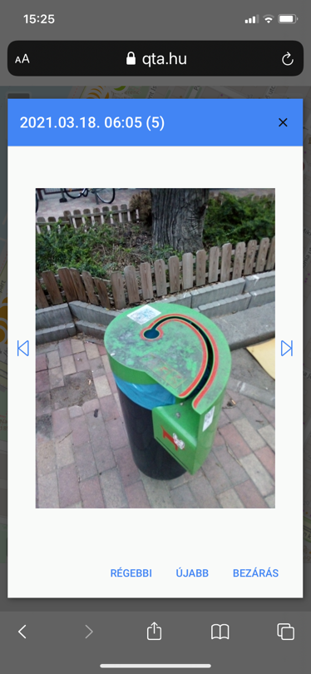
Nyilvános térkép - bejelentések

Slide 9
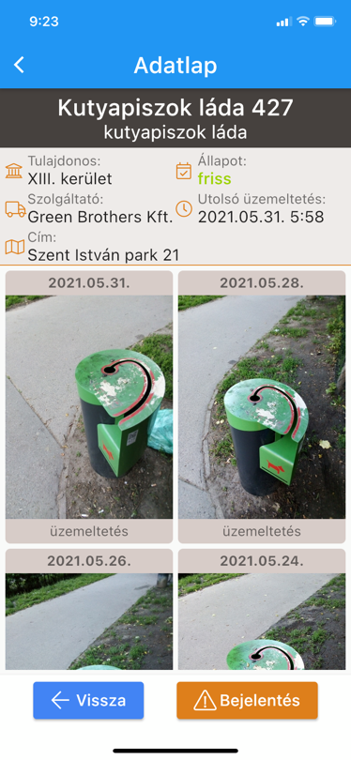
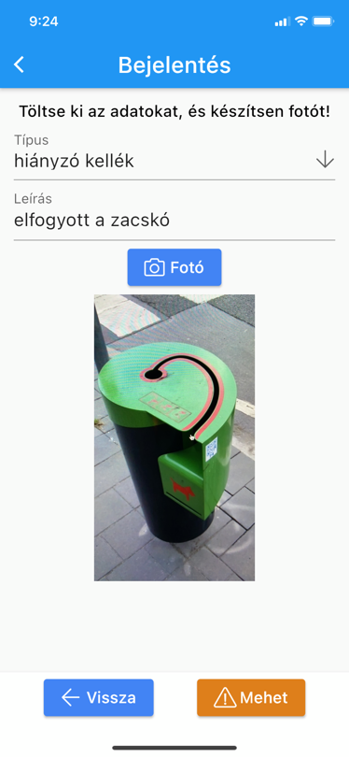
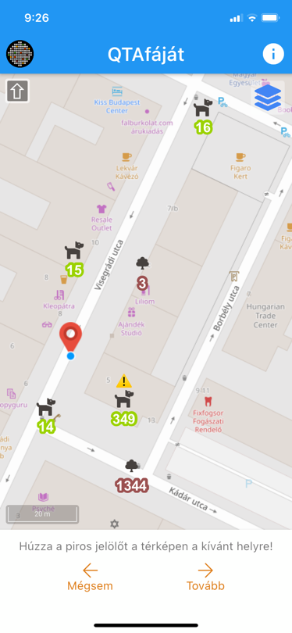
Lakossági mobil alkalmazás - bejelentések

Slide 10
Eredmények a QTA rendszer alkalmazásával
Teljesítmény javulás
Elégedettség növekedése
Folyamatos és egyszerű felügyelet
Automatikus kimutatások
Pontosabb tervezés és kivitelezés
Naprakész adatbázis
Köszönjük figyelmüket!

